Slide 1
ÂM NHẠC 9

Slide 2
Chủ đề 5 ĐOÀN KẾT
BÀI 9
– Hát: Bài hát Nối vòng tay lớn
– Nghe nhạc: Tác phẩm Câu hò bên bờ Hiền Lương
– Thường thức âm nhạc: Nhạc sĩ Hoàng Hiệp

Slide 3
Tiết 14- Bài 9
– Hát bài Nối vòng tay lớn
– TN&KP: Hát theo cách riêng của mình

Slide 4
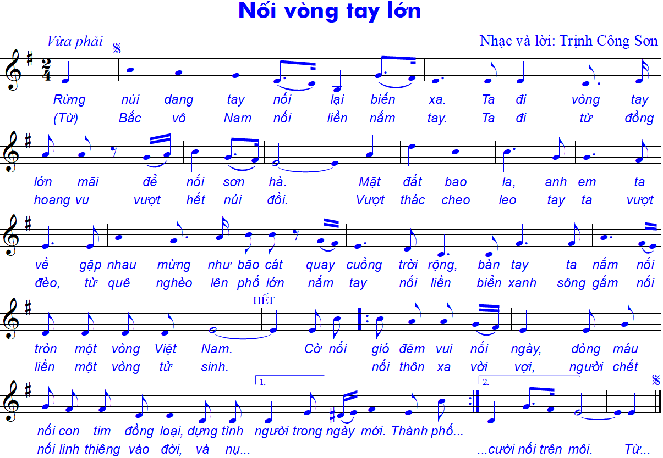
I. Hát bài

Slide 5
Giới thiệu bài hát
Nối vòng tay lớn là một bài hát rất quen thuộc với tuổi trẻ Việt Nam, thường được hát trong những sinh hoạt tập thể và nhiều chương trình âm nhạc. Với nhịp điệu rộn ràng, vui tươi, tràn đầy khí thế, bài hát đã thể hiện cảm xúc tự hào, khát vọng của người dân Việt Nam muốn được nắm chặt tay nhau, cùng kề vai sát cánh xây dựng một đất nước Việt Nam độc lập, hoà bình, phồn vinh, hạnh phúc.
Tác giả bài hát là nhạc sĩ Trịnh Công Sơn, ông đã sáng tác một số ca khúc cho lứa tuổi học sinh như: Tuổi đời mênh mông, Em là bông hồng nhỏ, Tiếng ve gọi hè, Mẹ đi vắng, Em đến cùng mùa xuân, Mùa hè đến, Khăn quàng thắp sáng bình minh,…

Slide 6
Nghe hát mẫu

Slide 8
Học hát từng câu (Đoạn 1)

Slide 9
Học hát từng câu (Đoạn 2)

Slide 10
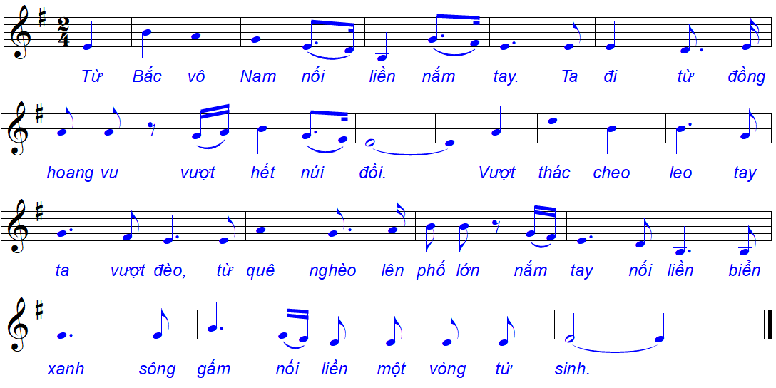
Học hát (Đoạn 3)

Slide 11
Hát hoàn chỉnh cả bài

Slide 12
II. Trải nghiệm và khám phá:

Slide 13
Dặn dò về nhà
Tập hát bài Nối vòng tay lớn; thuộc lời ca.

